Slide 1
(Сургут дәүләт педагогика университеты оешуга – 30 ел) Мәгърифәт йолдызлыгында янган якты йолдыз ул
Рәфис ШӘЙМӘРДАНОВ,
Сургут дәүләт педагогика университеты профессоры, педагогика фәннәре докторы

Slide 2
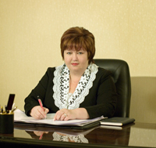
Сургут дәүләт педагогика университеты ректоры, педагогика фәннәре докторы Надежда Васильевна КОНОПЛИНА

Slide 3
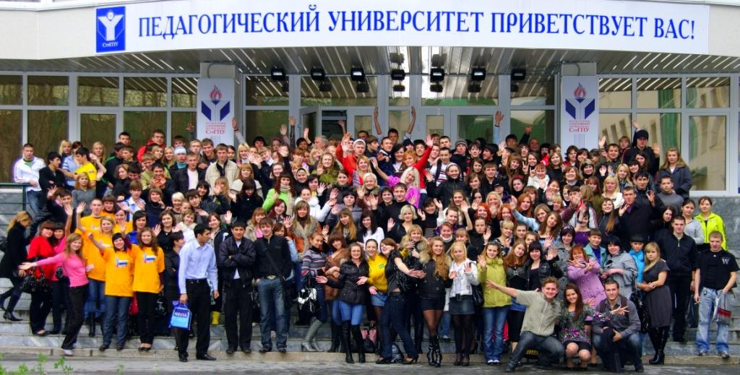
Сургут дәүләт педагогика университеты

Slide 4
Сургут дәүләт педагогика университеты

Slide 5
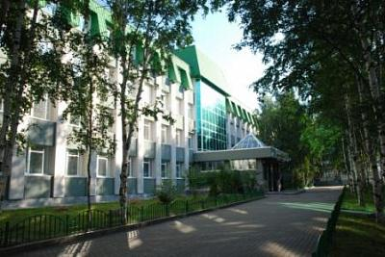
Сургут дәүләт педагогика университеты

Slide 6
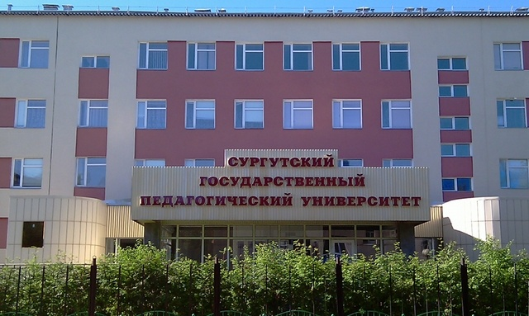
Сургут дәүләт педагогика университеты

Slide 7
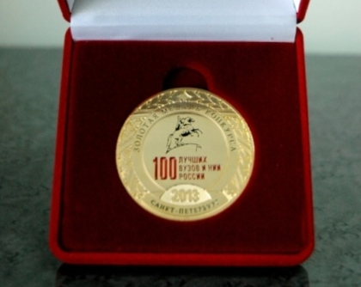
Сургут дәүләт педагогика университеты

Slide 8
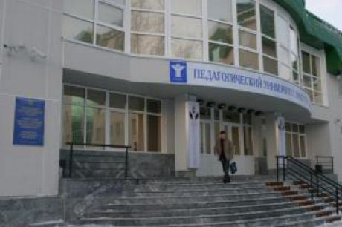
Сургут дәүләт педагогика университеты

Slide 9
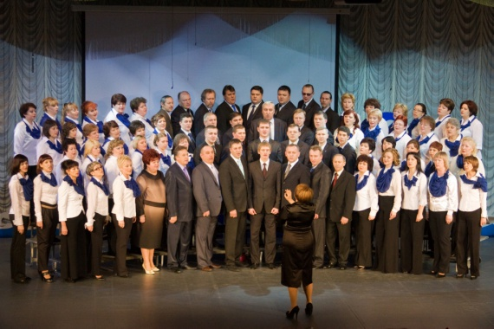
Сургут дәүләт педагогика университетының профессор-мөгаллимнәре хоры

Slide 10
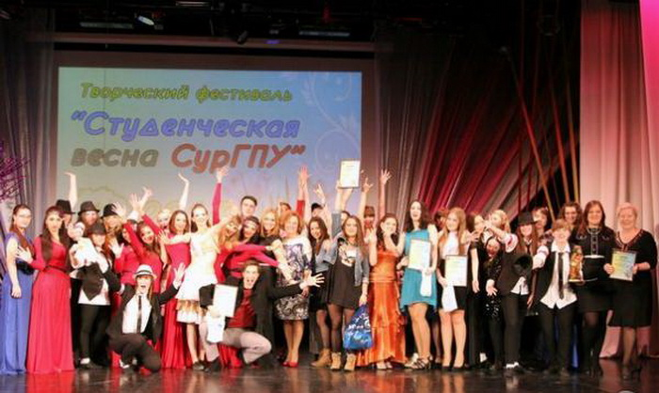
«Студентлар язы»

Slide 11
Сургут дәүләт педагогика университеты

Slide 12
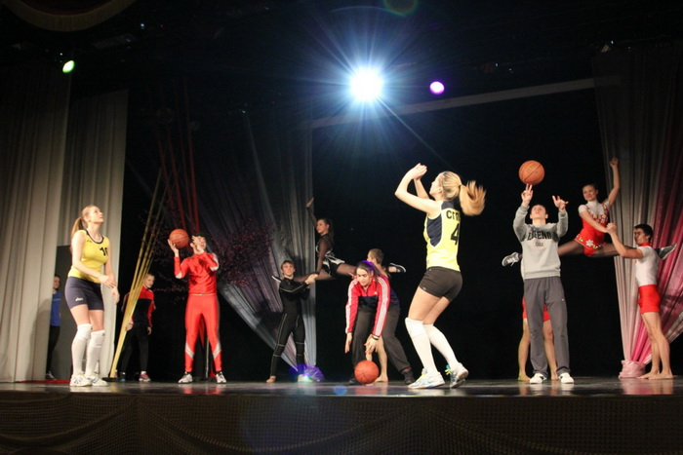
Сургут дәүләт педагогика университеты

